Slide 1

PHÒNG GIÁO DỤC VÀ ĐÀO TẠO TP THÁI NGUYÊN
ÂM NHẠC LỚP 4: TIẾT 2
HỌC HÁT BÀI: EM YÊU HÒA BÌNH

Slide 2
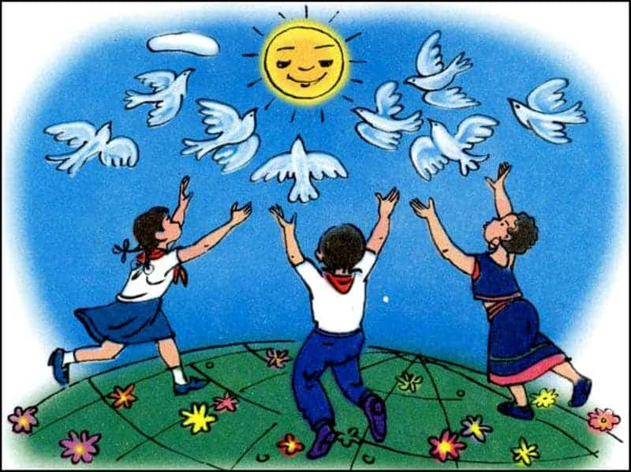

Slide 3
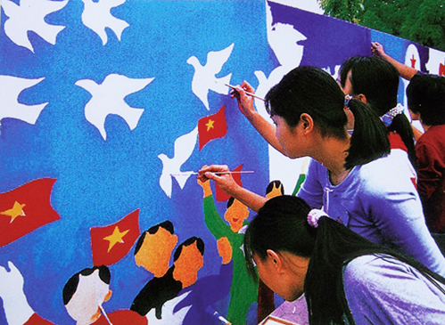
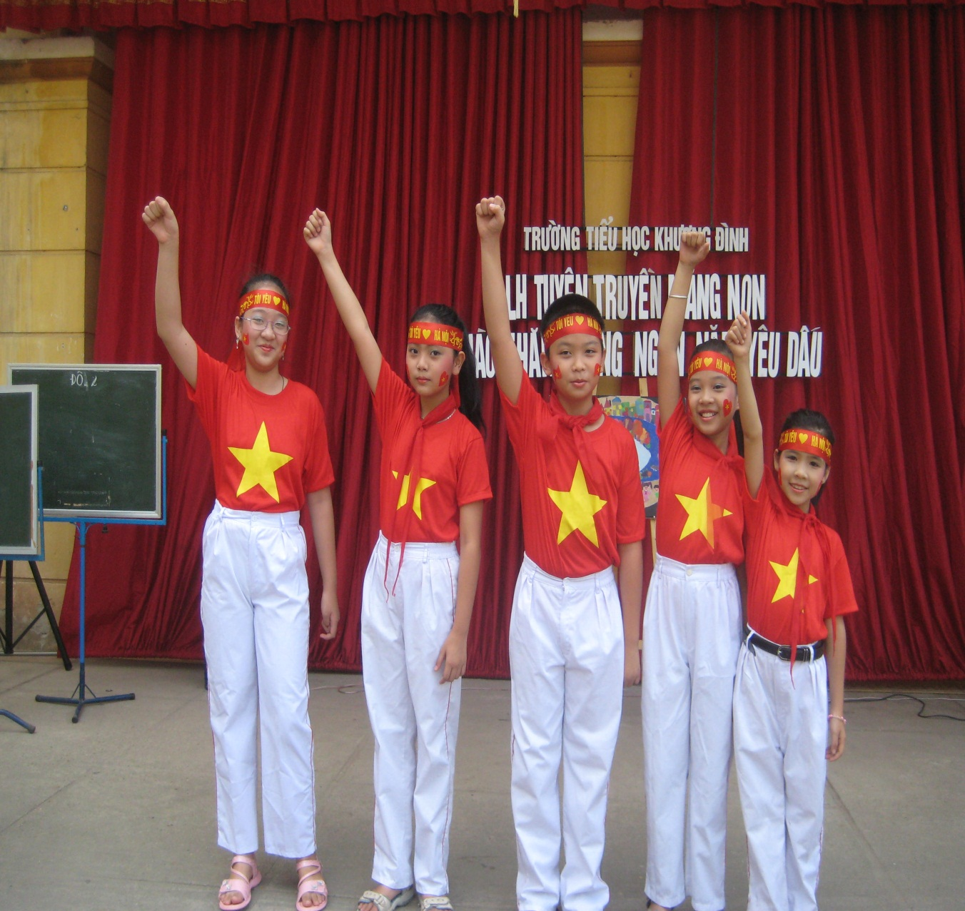
HOẠT ĐỘNG VÌ HÒA BÌNH

Slide 4
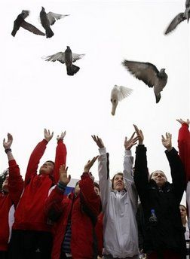
THẢ CHIM BỒ CÂU VÌ HÒA BÌNH

Slide 5
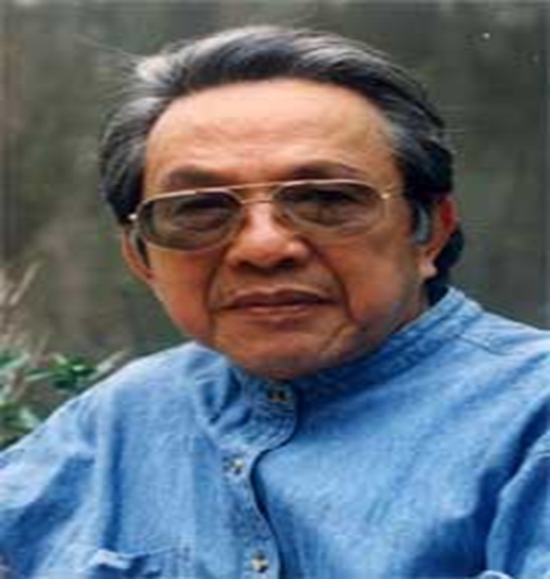
Giới thiệu tác giả
Nhạc sĩ Nguyễn Đức Toàn sinh ngày 10/03/1929 mất ngày 7/10/2016 tại Hà Nội. Ông tham gia cách mạng 08/1945.
Các bài hát do ông sang tác: Chiều trên bến cảng, Quê em, biết ơn Võ Thị Sáu, noi gương Lý Tự Trọng, Nguyễn Viết Xuân, …
Ông được nhà nước trao tặng giải thưởng Hồ Chí Minh về văn học – nghệ thuật.

Slide 6
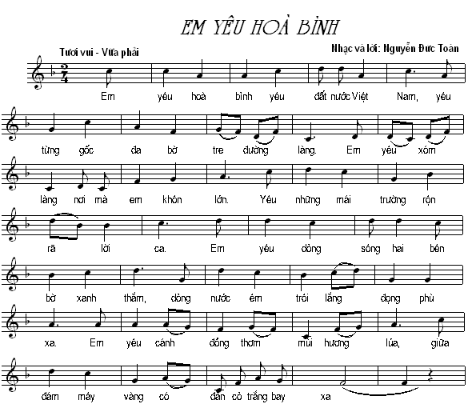

Slide 7
EM YÊU HÒA BÌNH
Nhạc và lời: Nguyễn Đức Toàn
Đọc lời ca bài hát:
Em yêu hòa bình yêu đất nước Việt Nam.
Yêu từng gốc đa bờ tre đường làng
Em yêu xóm nhỏ nơi mà em khôn lớn.
Yêu những mái trường rôn rã lời ca
Em yêu dòng sông hai bên bờ xanh thắm.
Dòng nước êm trôi lắng đọng phù xa
Em yêu cánh đồng thơm mùi hương lúa.
Giữa đám mây vàng có đàn cò trắng bay xa

Slide 8

KHỞI ĐỘNG GIỌNG

Slide 9

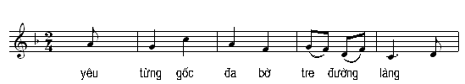
EM YÊU HÒA BÌNH
Nhạc và lời: Nguyễn Đức Toàn
Câu 1:

Slide 10
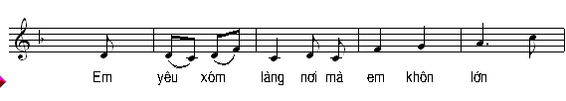

EM YÊU HÒA BÌNH
Nhạc và lời: Nguyễn Đức Toàn
Câu 2:

Slide 11
EM YÊU HÒA BÌNH Nhạc và lời: Nguyễn Đức Toàn
Ghép câu 1 và câu 2:
.
z

Slide 12


EM YÊU HÒA BÌNH Nhạc và lời: Nguyễn Đức Toàn
Câu 3:

Slide 13

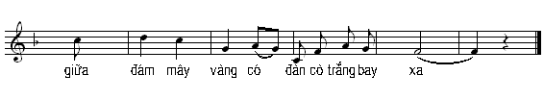
EM YÊU HÒA BÌNH Nhạc và lời: Nguyễn Đức Toàn
Câu 4:

Slide 14
EM YÊU HÒA BÌNH Nhạc và lời: Nguyễn Đức Toàn
Ghép câu 3 và câu 4:

Slide 16
HÁT KẾT HỢP GÕ ĐỆM THEO NHỊP
Em yêu hòa bình yêu đất nước Việt Nam. Yêu từng gốc đa bờ tre đường làng.
x x x x x x x x
Em yêu xóm nhỏ nơi mà em khôn lớn.Yêu những mái trường rôn rã lời ca.
x x x x x x x x
Em yêu dòng sông hai bên bờ xanh thắm. Dòng nước êm trôi lắng đọng phù xa.
x x x x x x x x
Em yêu cánh đồng thơm mùi hương lúa. Giữa đám mây vàng có đàn cò trắng
x x x x x x x
bay xa.
x

Slide 18

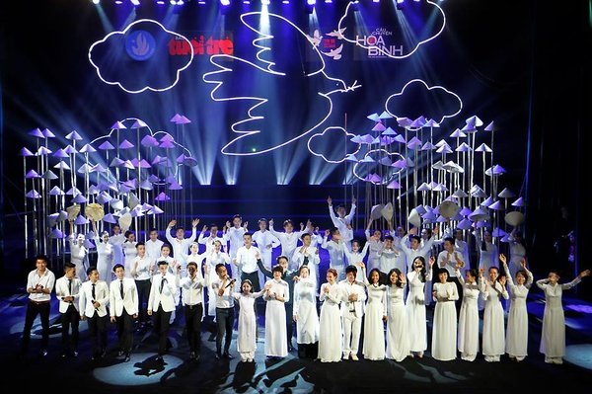

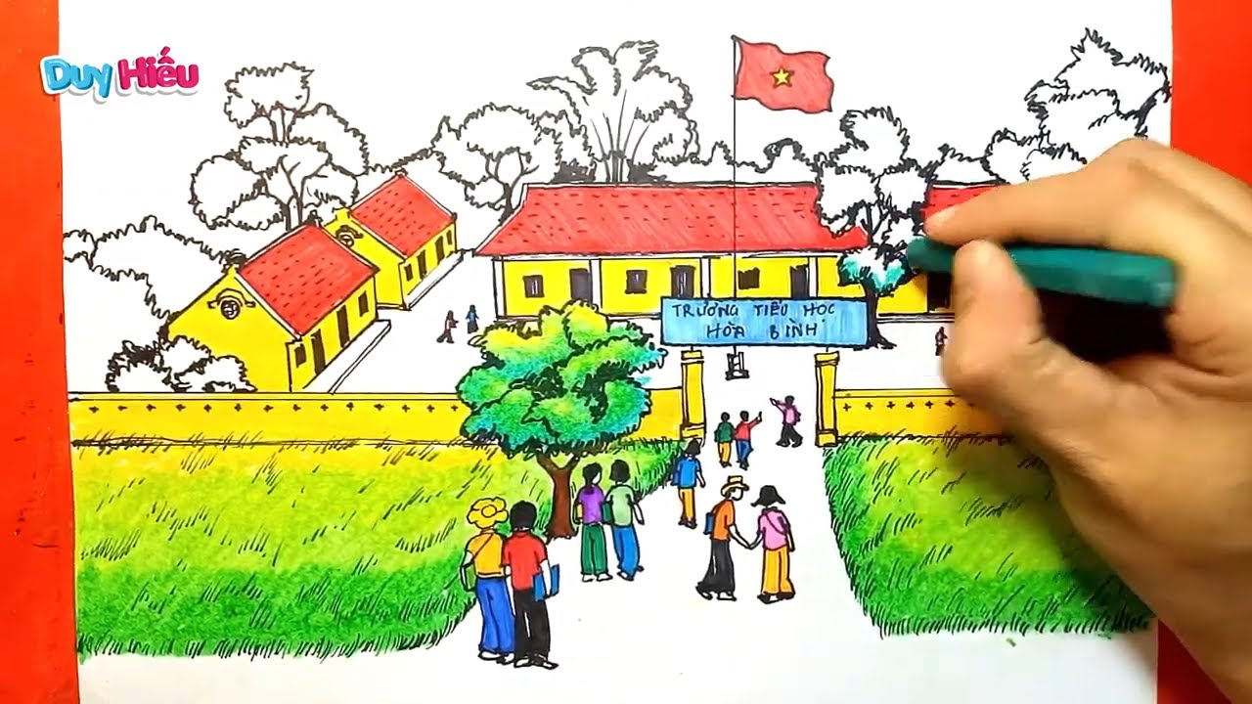

Slide 19



Slide 20
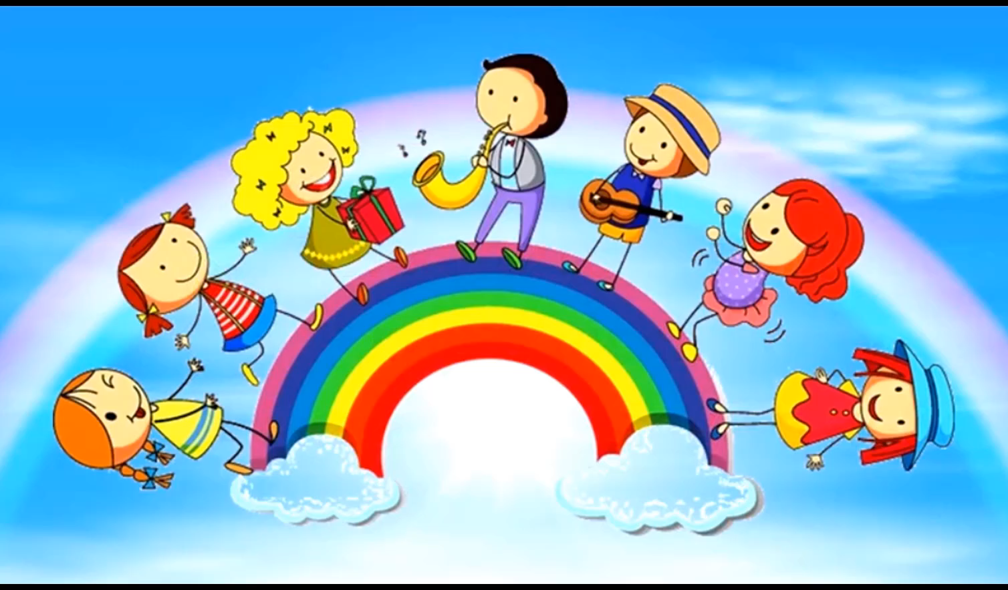
Tiết học đến đây là kết thúc.
Chúc các em chăm ngoan học giỏi.

Slide 21


Tiết học đến đây là kết thúc.
Chúc các em chăm ngoan học giỏi.

